Slide 1
VXML操作数据库和文件、调用动态库和WebService
企业IPCC产品ISV二次开发培训教材

Slide 2
目录
数据库操作
文件操作
动态库调用
WebService调用
与业务系统交互
Page <number>

Slide 3
数据库操作
数据库操作分两类：调用华为扩展的存储过程操作Object 和 其他编程语言调用
存储过程操作Object
其他编程语言调用
例如：JSP里通过JAVA语言调用JDBC操作数据库，这里涉及其他语言的编程，不进行详细阐述。
Object名称 | classid | 作用
数据库操作类 | method://huawei/Db/DbExecProc | 数据库操作提供存储过程操作类，使用户能够直接使用存储过程来操作数据库。不支持返回结果集的存储过程
扩展存储过程 | method://huawei/Db/ExDBStroeProc | 用作指定的存储过程通过数据库代理，将存储过程的执行结果返回，结果中可以携带一 条或多条记录集
释放结果集 | method://huawei/Db/ReleaseResult | 释放存放在本地的结果集信息
Page <number>

Slide 4
数据库操作类
不支持返回结果集的存储过程
<var name="userName" expr="Object()"/>
<var name="userpassword" expr="Object()"/>
<var name="userAge" expr="Object()"/>
<block>
<assign name="userName.type" expr="'String'"/><!--参数类型-->
<assign name="userName.value" expr="'abcd'"/>
<assign name="userName.inout" expr="0"/><!--参数输入-->
<assign name="userpassword.type" expr="'String'"/>
<assign name="userpassword.value" expr="'12345'"/>
<assign name="userpassword.inout" expr="0"/><!--表示参数输入-->
<assign name="userAge.type" expr="'INT_1'"/>
<assign name="userAge.inout" expr="1"/><!--表示参数输出-->
</block>
<object name="dbtest" classid="method://huawei/Db/DbExecProc">
<param name="ProcName" expr="'queryAge'"/>
<param name="DataSource" expr="'ivrdb'"/>
<param name="user" expr="userName"/>
<param name="password" expr="userpassword"/>
<param name="age" expr="userAge"/>
<filled>
<if cond="dbtest=='SUCCESS'">
<log>数据库调用成功</log>
<log>age:<value expr="userAge"/></log>
</if>
</filled>
</object>
定义一个JS OBJECT对象
根据数据库操作类传参的需要，设置对象类型、初始值和参数方向。
存储过程名称
数据源名称。该数据源为平台中分配给IVR的数据源
需要按照存储过程中定义的参数顺序，来设置参数。
Page <number>

Slide 5
扩展存储过程
支持无结果集和返回结果集的存储过程
<!-- varReocrdProcID必须为-1 -->
<var name="varReocrdProcID" expr="-1"/>
<var name="in_age" expr="Object()"/>
<var name="username" expr="Object()"/>
<var name="password" expr="Object()"/>
<var name="age" expr="Object()"/>
<block>
<!--object 变量赋值-->
…
<assign name="age.type" expr="'INT_1'"/>
<assign name="age.inout" expr="3"/>
</block>
<object name="ReadRecord" classid="method://huawei/Db/ExDBStroeProc">
<param name="ProcName" expr="'queryinfo'"/>
<param name="DataSource" expr="'ivrdb'"/>
<param name="Delay" expr="5"/>
<param name="ExProcID" expr="varReocrdProcID"/>
<param name="paramname1" expr="in_age"/>
<param name="paramname2" expr="username"/>
<param name="paramname3" expr="password"/>
<param name="paramname4" expr="age"/>
<filled>
<if cond="'FAILURE'==ReadRecord">
<throw event="exit"/>
<elseif cond="'NULL_RECORD'==ReadRecord"/>
<throw event="exit"/>
<else/>
<clear namelist="ReadRecord"/> <!-- 下一条记录 -->
</if>
</filled>
</object>
定义JS OBJECT对象
根据数据库操作类传参的需要，设置对象类型、初始值和参数方向。
这里结果集对象的inout属性必须为3
存储过程名称
数据源名称。该数据源为平台中分配给IVR的数据源
表示与数据库代理进行操作时
的等待最大时长，单位秒，缺省值为6 秒
如果是首次从首次从数据库获取数据，该参数作为输入参数，初始值必须为-1。
参数必须按照存储过程中定义的顺序设置。
结果集里的记录字段值，也要按照顺序设置。
清空ReadRecord表单项变量，如此继续读取下一条记录，直到NULL_RECORD。
Page <number>

Slide 6
扩展存储过程注意事项
1
平台目前扩展存储过程Object 最多支持251 个用户自定义Object 变量作为存储过程参数或者是结果集变量，这些Object 变量的“value”占用的空间总和不超过4096 字节。
2
调用扩展存储过程Object 执行存储过程的时候，Object 定义的存储过程参数和存储过程结果集变量一定要和数据库存储过程定义相符合（个数和排列顺序），Object 定义时存储过程结果集变量一定要在存储过程参数后再定义。
2
当使用扩展存储过程Object 进行下一条记录查询的时候，流程中必须按照存储过程原型定义输入/输出/输入输出/结果集变量，不能省略定义输入/输出/输入输出。
Page <number>

Slide 7
释放结果集
classid ： method://huawei/Db/ReleaseResult
1
对象说明：主要是用于流程进行多结果集查询时主动释放和数据库代理服务器保持的连接。如果你已经获得了需要的记录并且不想继续获取后续记录时，可调用该Cell 释放数据库代理服务器的连接，以便减轻数据库代理服务器的负担。
2
如果流程不使用释放结果集Cell 来释放查询，代理将在16 秒后超时释放查询
Page <number>

Slide 8
目录
数据库操作
文件操作
动态库调用
WebService调用
与业务系统交互
Page <number>

Slide 9
文件操作
主要介绍华为扩展文件操作Object，对于其他编程语言对文件的操作不作介绍
文件操作Object 支持任意文件的下载、本地文件的删除、本地文件的改名、文件转换和以及判断本地文件是否存在。
举例：
<!-- 文件重命名 -->
<object name="FileReName" classid="method://huawei/Other/fileoperate“ expr="true">
<param name="OperateType" value="3"/>
<param name="SrcFileName" value="Y:\downloadWait.wav"/>
<param name="DesFileName" value="Y:\newDownloadWait.wav"/>
<filled>
….
</filled>
</object>
关于文件操作Object各个参数的详细说明请参考《HUAWEI 智能呼叫中心 VoiceXML1.0 开发指南》
Page <number>

Slide 10
目录
数据库操作
文件操作
动态库调用
WebService调用
与业务系统交互
Page <number>

Slide 11
动态库调用
主要介绍华为调用动态链接库Object，对于其他编程语言加载动态链接库不作介绍。
<var name="num1" />
<var name="num2" />
<var name="sumnum"/>
<var name="resultCode"/>
<var name="libName"/>
<var name="functionName"/>
<block>
<assign name="num1" expr="1"/>
<assign name="num2" expr="2"/>
<assign name="libName" expr="'Dll.dll'"/>
<assign name="functionName" expr="'Add'"/>
</block>
<object name="myUseDll" classid="method://huawei/Extend/UseDll">
<param name="LibName" expr="libName"/>
<param name="FunctionName" expr="functionName"/>
<param name="Param1" expr="num1" type="int:in"/>
<param name="Param2" expr="num2" type="int:in"/>
<param name="Param3" expr="sumnum" type="int:out"/>
<param name="ResultCode" expr="resultCode"/>
<filled>
<if cond="myUseDll=='SUCCESS'">
<log>调用动态链接库成功</log>
<log>strResult:<value expr="strResult"/></log>
<log>sumnum:<value expr="sumnum"/></log>
<else/>
<log><value expr="resultCode"/></log>
</if>
</filled>
</object>
动态链接库的文件名。可以是相对路径，也可以是绝对路径。
被调用的动态链接库中的函数名。
动态链接库中函数的参数。目前平台支持的参数个数最多为27 个，并且数量和顺序必须保持一直。
用于表示函数的返回值。函数的返回值只能是整数。
Page <number>

Slide 12
动态库调用注意事项
1
动态链接库的文件名参数如果是相对路径，则需要将动态链接库放在指定目录下。
一、在windows中， IVR查找动态库的顺序是：IVR目录→system32目录→操作系统目录
二、在unix/linux中，动态库文件放在$icddir/lib目录下，而且必须增加可执行权限。
2
因为在unix/linux下文件名是区分大小写的，windows下是不区分大小写的，为了保持一致，建议动态链接库的文件名都使用小写。
3
IVR是多个线程调用动态库函数的，因此动态库开发时要保证该函数是可多线程同时访问的
4
IVR调用的动态库中，还调用了其他的动态库，则这些动态库也应放到和动态库同一目录下
5
建议动态库在接口函数中写日志，便于分析问题。
Page <number>

Slide 13
目录
数据库操作
文件操作
动态库调用
WebService调用
与业务系统交互
Page <number>

Slide 14


WebService接口
这里简单介绍在JSP中调用WebService接口
WenService服务端实现：
WenService客户端接口：
Page <number>

Slide 15
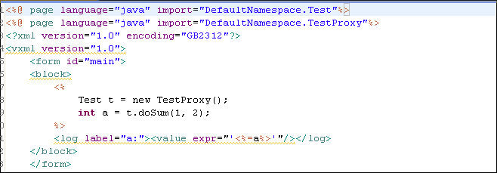
VXML中调用WebSerivce接口
Import执行需要的java类
调用本地webservice客户端接口，与webservice服务器交互。
Page <number>

Slide 16
目录
数据库操作
文件操作
动态库调用
WebService调用
与业务系统交互
Page <number>

Slide 17
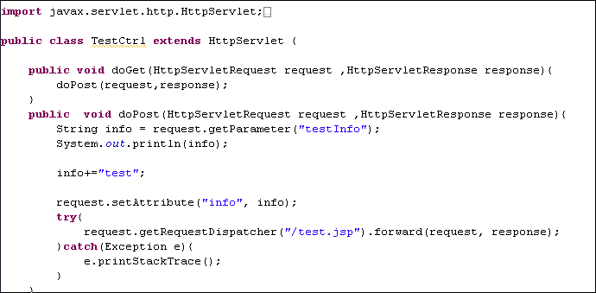
与业务系统后台逻辑交互
这里简单介绍VXML使用<submit>标签与Servlet交互
Servlet实现：
Page <number>

Slide 18
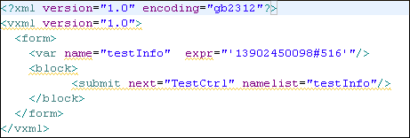
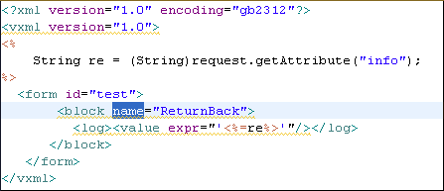
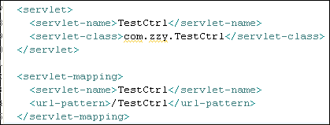
VXML实现
ICD_index.jsp
注意
从ICD_index.jsp通过servlet跳转到index.jsp，还是在一个会话中，即在test.jsp中依然可以进行放音收号等与呼叫相关的操作。
这里的TestCtrl对应web.xml里面servlet的url-pattern。同样也可以是另外web工程的url。 例如：http://10.166.102.154:8088/Test2/TestCtrl
test.jsp
web.xml
Page <number>

